Slide 1
Khoa học :
SẮT , GANG , THÉP
I/ Nguồn gốc và tính chất của sắt , gang , thép :
Đọc thông tin SGK và trả
lời câu hỏi : - Nêu tính chất của sắt ? Trong tự nhiên sắt có ở đâu ?
+ Sắt là kim loại có tính dẻo , dễ uốn , dễ kéo thành sợi , dễ rèn , dập . Sắt màu trắng xám. Trong tự nhiên , sắt có trong các thiên thạch và trong các quặng sắt ( thiên thạch là khối chất rắn từ ngoài Trái Đất rơi xuống)

Slide 2
1Thiên thạch

Slide 3
2 Thiên thạch

Slide 4
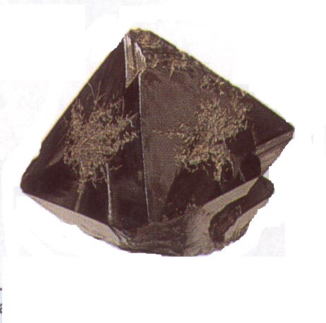
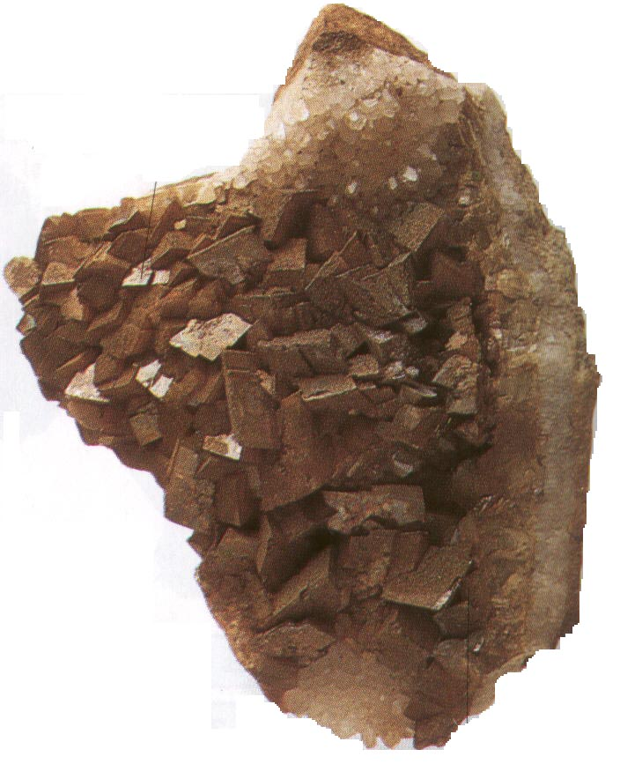
Quặng sắt

Slide 5
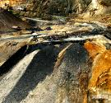
3 Khai thác sắt
4 Khai thác sắt

Slide 6
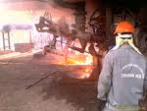
1/Lò luyện gang , thép
2/Nhà máy luyện gang ,thép
Công nhân luyện gang , thép
Thép thành phẩm

Slide 7
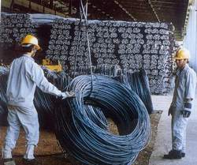
Nhà máy sản xuất thép

Slide 8
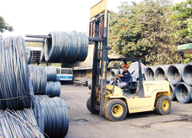
Nhà máy sản xuất thép

Slide 9
Máy cán thép

Slide 10
Ảnh hưởng của quá trình luyện gang , thép đến môi trường
Trong quá trình luyện gang , thép thường thải ra nhiều khí độc và bụi làm ô nhiễm môi trường không khí .
Chất thải rắn không được qui hoạch hợp lý sẽ làm suy thoái môi trường đất, nước.
Chất thải lỏng khi thải trực tiếp vào nguồn nước sẽ làm tăng nồng độ kim loại ảnh hưởng đến môi trường sinh thái.

Slide 11
2/ Hoàn thành bảng so sánh sự giống nhau và khác nhau giữa gang và thép dưới đây :
 | Giống nhau | Khác nhau
Gang
Thép
Trong thành phần của gang có nhiều các - bon hơn thép. Gang rất cứng , giòn , không thể uốn hay kéo thành sợi .
Gang và thép đều là hợp kim của sắt và các – bon .
Trong thành phần của thép có ít các-bon hơn gang , ngoài ra còn có thêm một số chất khác .Thép có tính chất cứng ,bền , dẻo…có loại thép bị gỉ trong không khí ẩm nhưng cũng có loại thép không bị gỉ.

Slide 12
Khoa học :
SẮT , GANG , THÉP
I/ Nguồn gốc và tính chất của sắt , gang , thép :
II/ Ứng dụng của gang , thép trong đời sống :
N4 : Quan sát từng hình minh
họa trang 48, 49 SGK trả lời câu hỏi :
*Tên sản phẩm là gì ?
*Chúng được làm từ vật liệu nào ?

Slide 13
H1:
Đường ray xe lửa được làm từ thép hoặc hợp kim của sắt

Slide 14
H2 :
Lan can nhà ở được làm bằng thép

Slide 15
H3 :
Chiếc cầu được xây dựng bằng thép

Slide 16
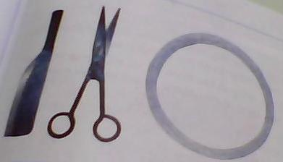
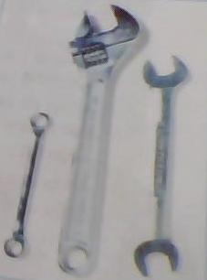
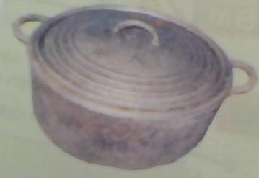
H5:
Dao , kéo , cuộn dây thép , chúng được làm bằng thép
H4:
Nồi được làm bằng gang
H6:
Cờ lê , mỏ lết được làm từ sắt thép

Slide 17
Khoa học :
SẮT , GANG , THÉP
I/ Nguồn gốc và tính chất của sắt , gang , thép :
II/ Ứng dụng của gang , thép trong đời sống :
Em còn biết sắt , gang , thép được dùng
để sản xuất dụng cụ , chi tiết máy móc ,
đồ dùng nào nữa ?

Slide 18
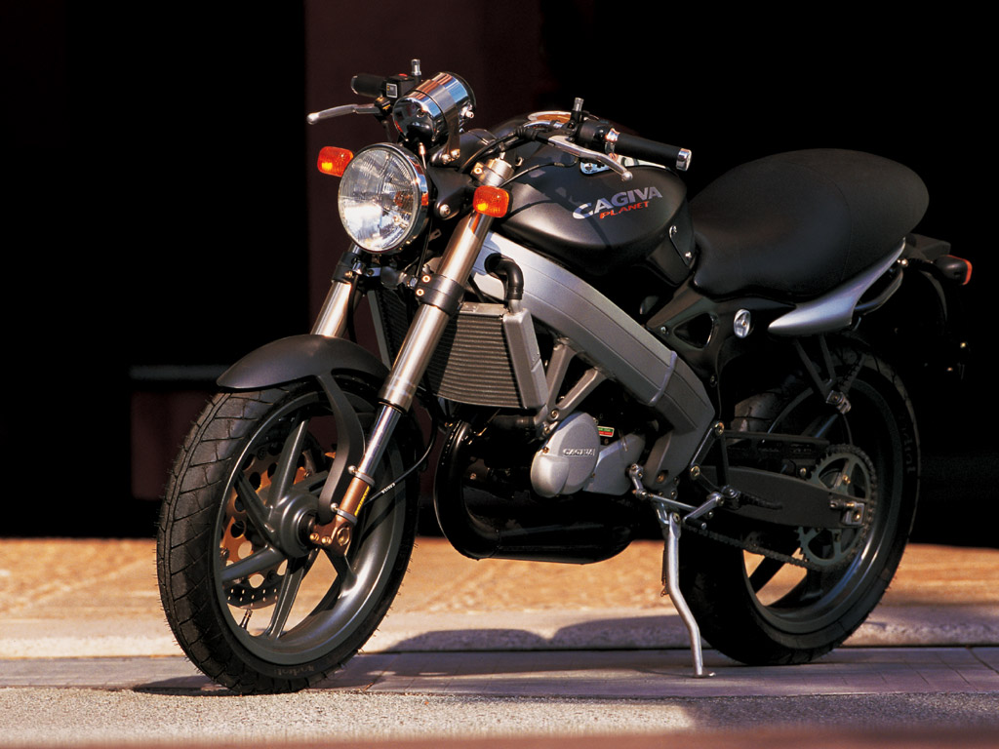
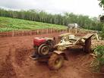
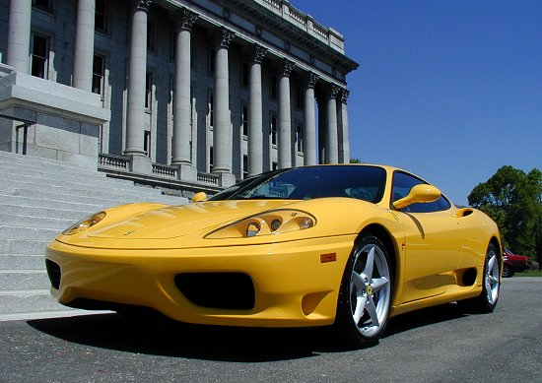

Slide 19
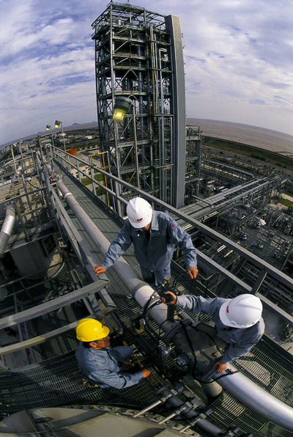
Sử dụng sắt thép trong quá trình xây dựng nhà máy

Slide 20
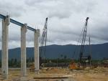

Slide 21
Khoa học :
SẮT , GANG , THÉP
I/ Nguồn gốc và tính chất của sắt , gang , thép :
II/ Ứng dụng của gang , thép trong đời sống :
III/ Cách bảo quản một số đồ dùng được làm từ sắt và hợp kim của sắt :
Nhà em có những
đồ dùng nào được làm từ sắt
hay gang , thép. Hãy nêu
cách bảo quản đồ dùng đó của
gia đình mình ?

Slide 22
Khoa học :
SẮT , GANG , THÉP
I/ Nguồn gốc và tính chất của sắt , gang , thép :
II/ Ứng dụng của gang , thép trong đời sống :
III/ Cách bảo quản một số đồ dùng được làm từ sắt và hợp kim của sắt :
Củng cố :
Nêu cách bảo quản
đồ dùng được làm
từ gang, thép ?
So sánh sự giống
nhau , khác nhau
của gang và thép?
Nêu tính chất của sắt ?

Slide 23
Khoa học :
SẮT , GANG , THÉP
I/ Nguồn gốc và tính chất của sắt , gang , thép :
II/ Ứng dụng của gang , thép trong đời sống :
III/ Cách bảo quản một số đồ dùng được làm từ sắt và hợp kim của sắt :
Bài học : Sắt là một kim loại được sử dụng dưới dạng hợp kim .Chấn song sắt , hàng rào sắt , đường sắt.. thực ra được làm bằng thép . Các hợp kim của sắt được dùng để làm các đồ dùng như nồi , chảo ,dao , kéo ,cày ,cuốc …và nhiều loại máy móc , tàu xe , cầu , đường sắt …

